Slide 1
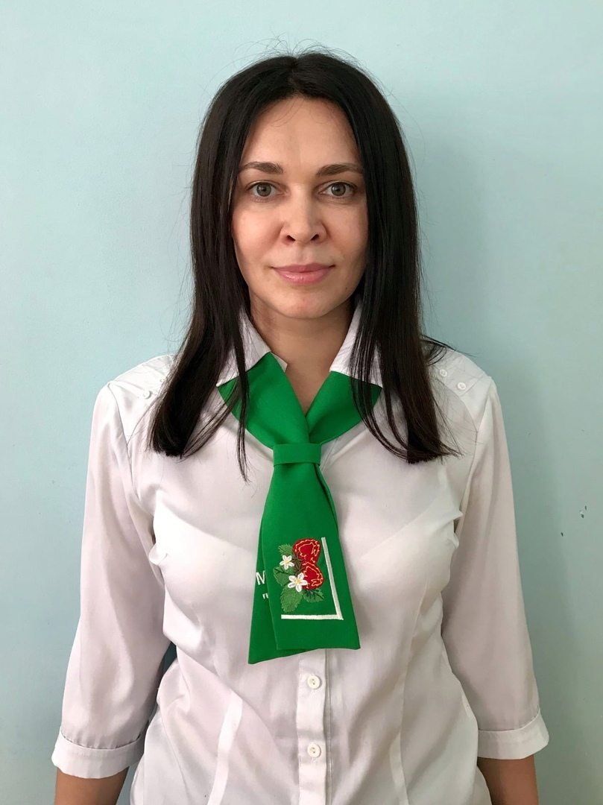
Министерство образования РМ
Портфолио
Абузяровой Эльвиры Ряшитовны,
воспитателя
МАДОУ «Детский сад № 42»
г. о. Саранск
Дата рождения: 02.07.1979 г.
Профессиональное образование:
высшее, ФГБОУ ВО «Мордовский государственный педагогический институт имени М.Е. Евсевьева»
по специальности «Олигофренопедагог, учитель-логопед», 2003 г.
Переподготовка ФГБОУ ВО «Мордовский государственный педагогический институт имени М.Е. Евсевьева» по специальности «Воспитатель», 2018 г.
Общий трудовой стаж: 15лет
Педагогический стаж: 6лет
Стаж работы в данной организации: 6лет

Slide 2
Представление педагогического опыта:
«Использование интегрированного подхода в экологическом воспитании детей дошкольного возраста»
https://upload2.schoolrm.ru/iblock/1a5/1a5afbcd8702a42c40d09e1f5eb3701e/939ae722bf012e30f154a6095e7d9b69.docx

Slide 3
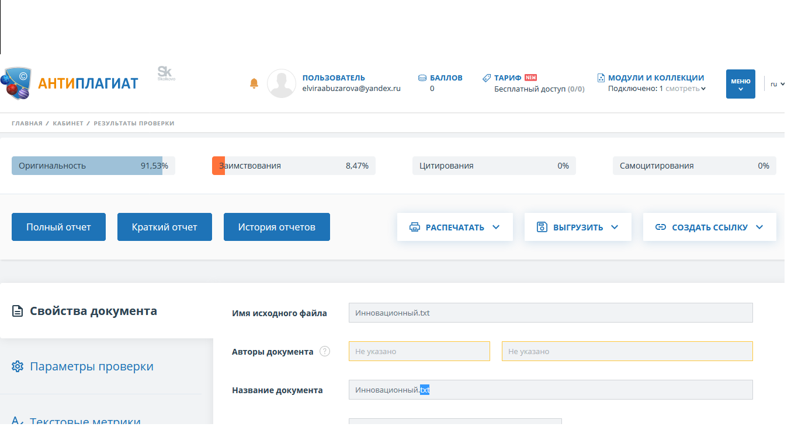

Slide 4
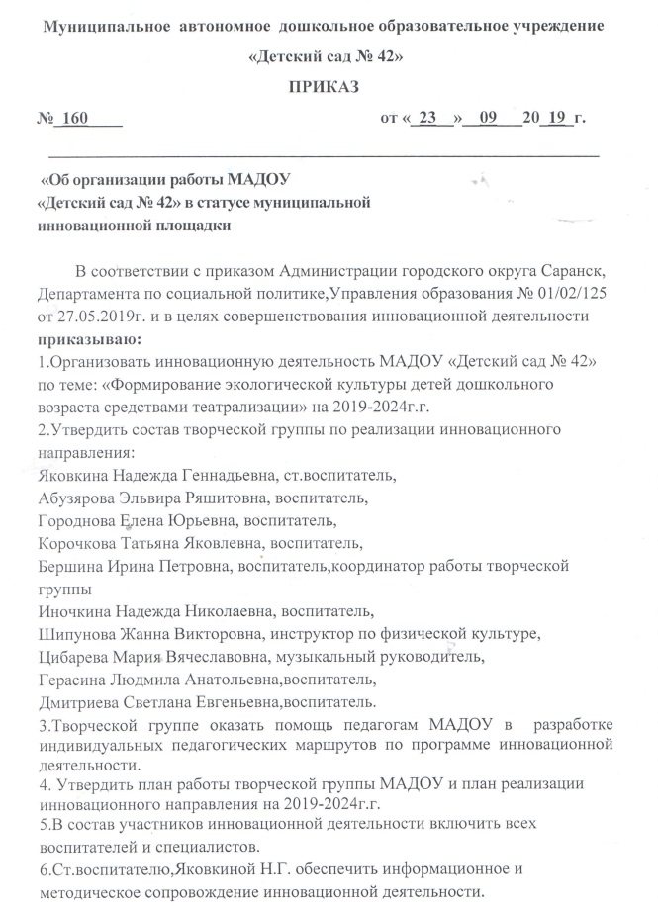
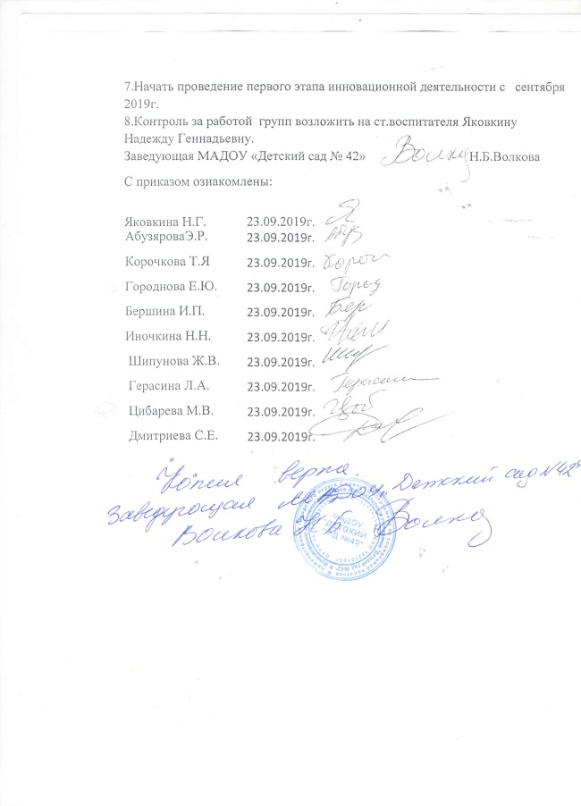
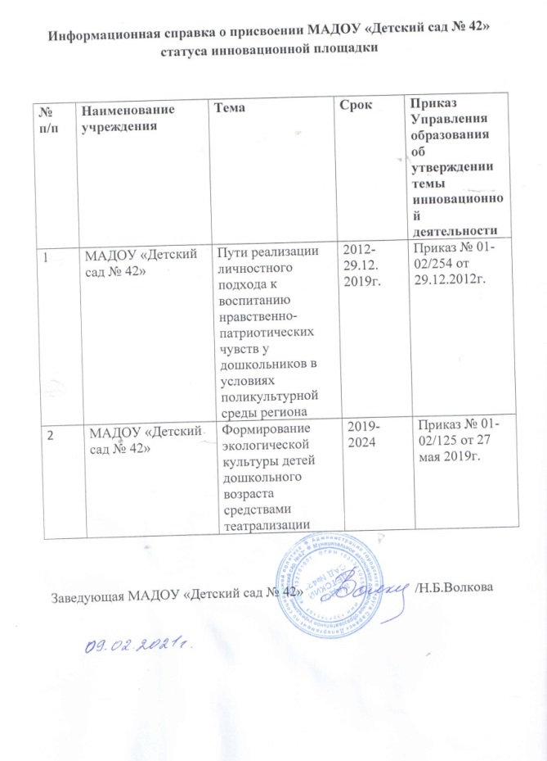
1. Участие в инновационой (экспертной деятельности)

Slide 5
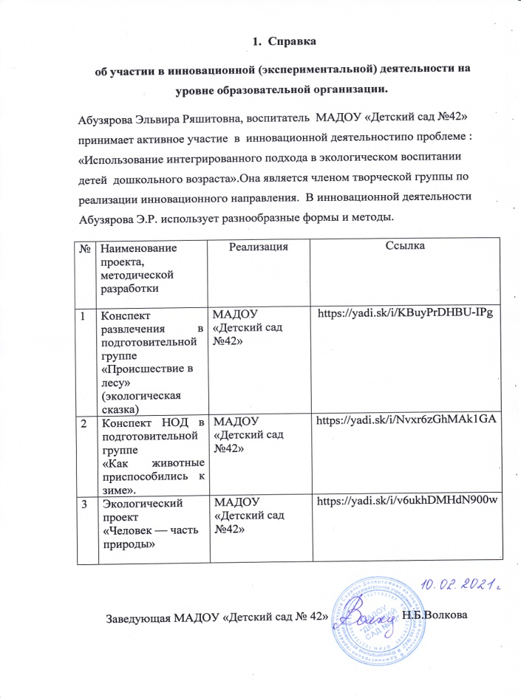

Slide 6
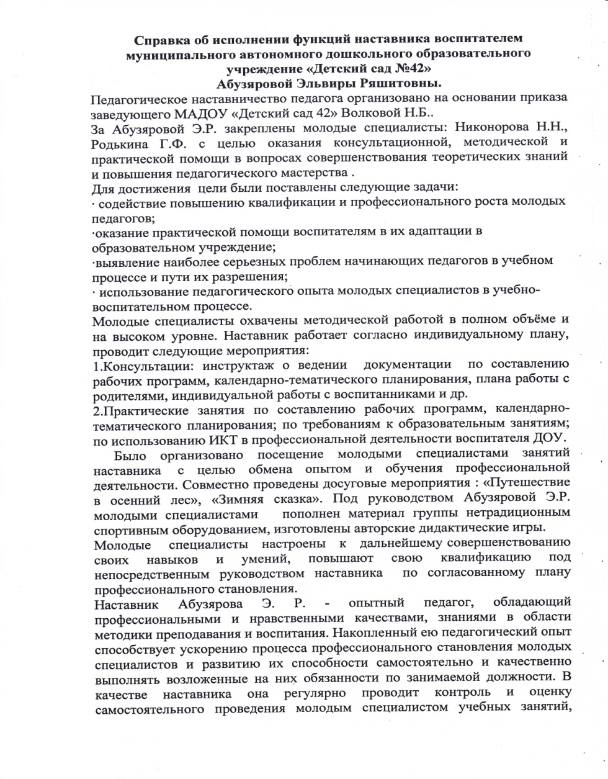
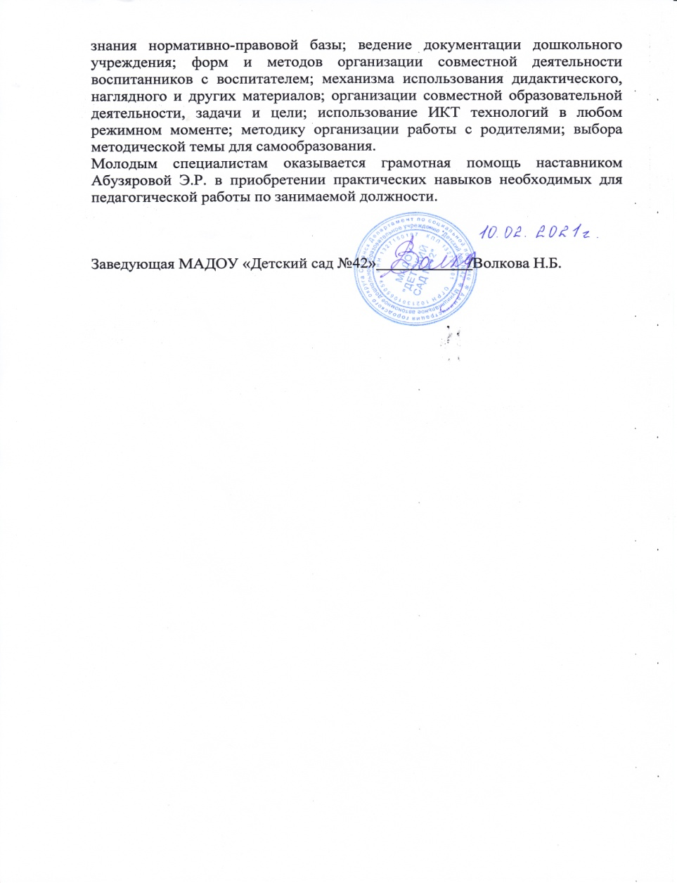
2.Наставничество

Slide 7
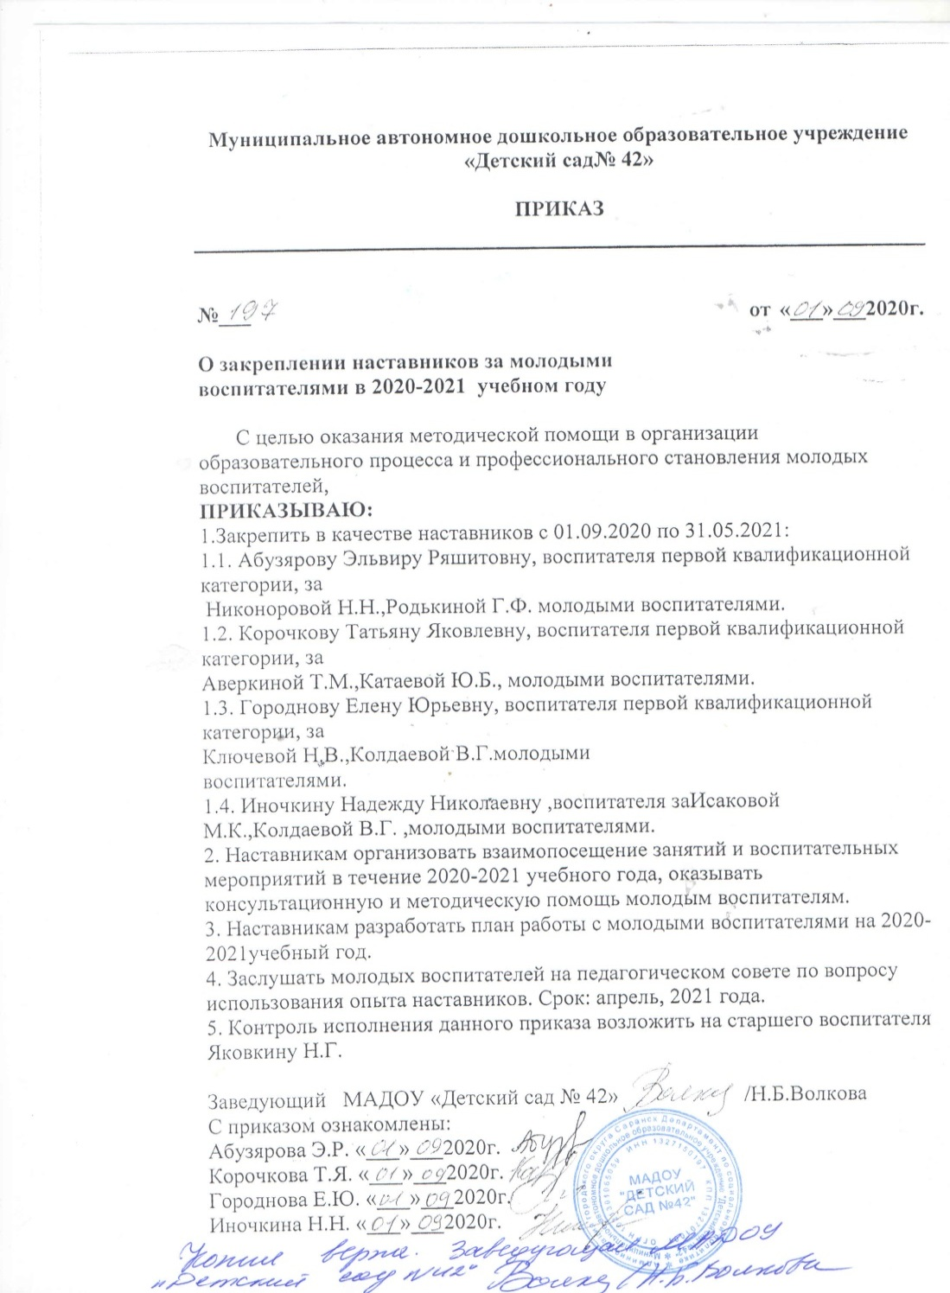

Slide 8
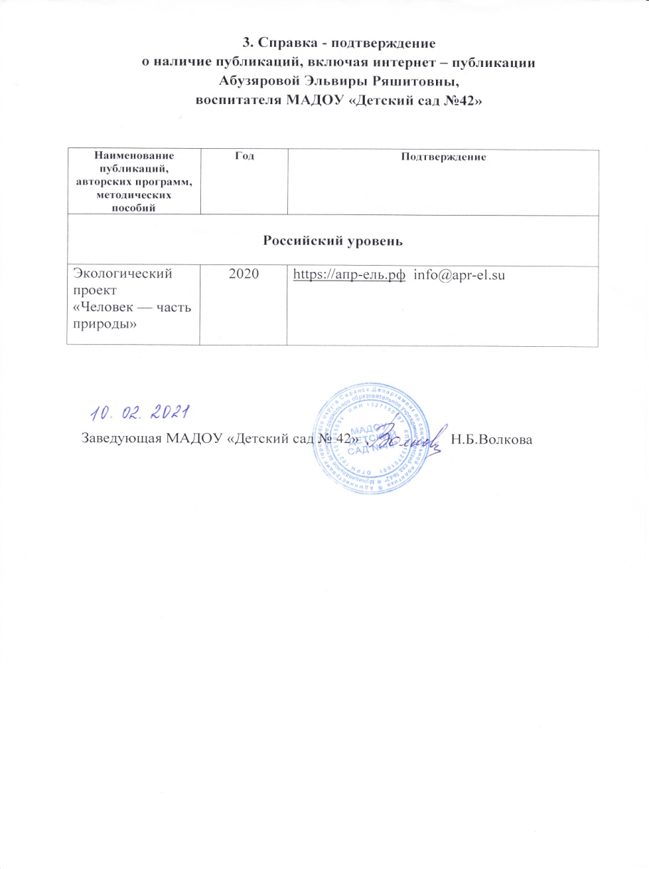
3.Наличие публикаций

Slide 9
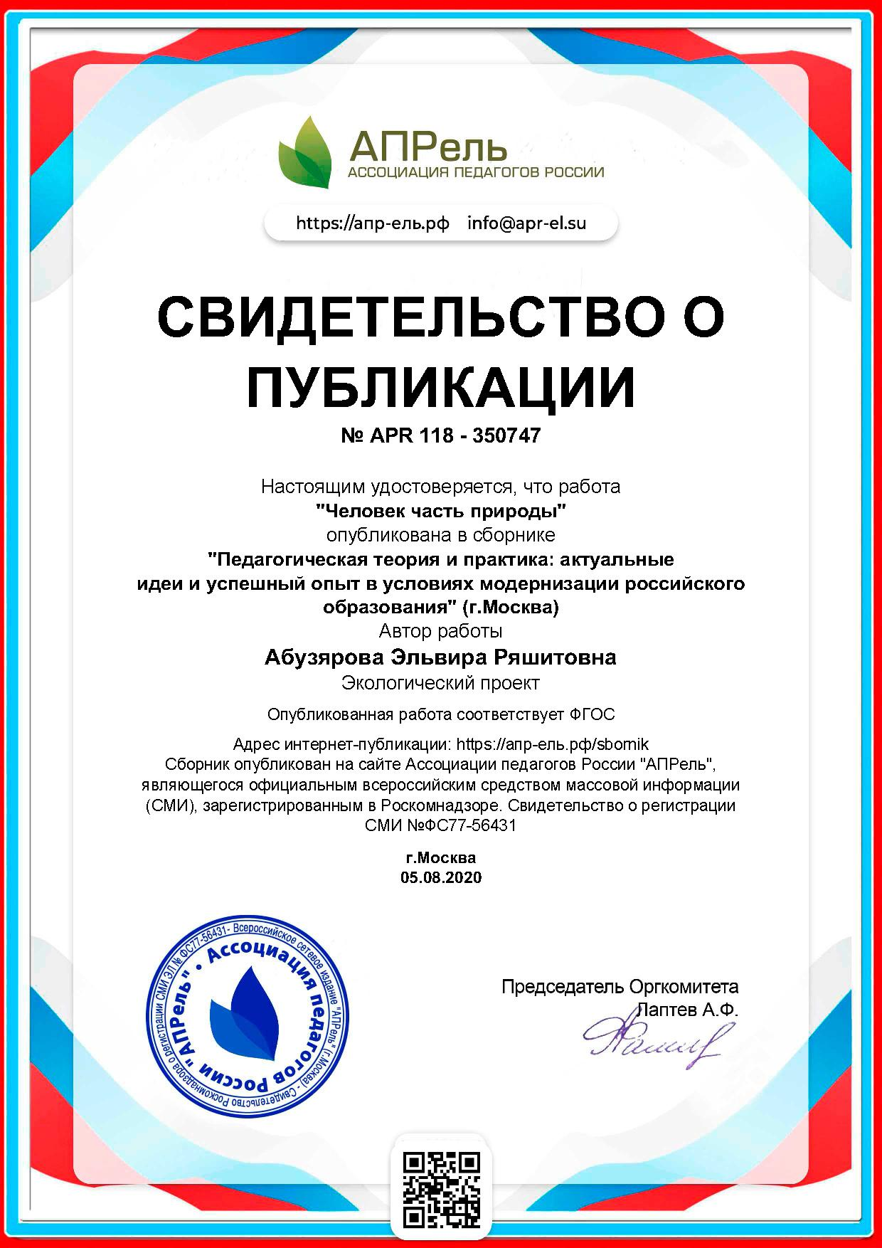
https://апр-ель.рф
info@apr-el.su

Slide 10
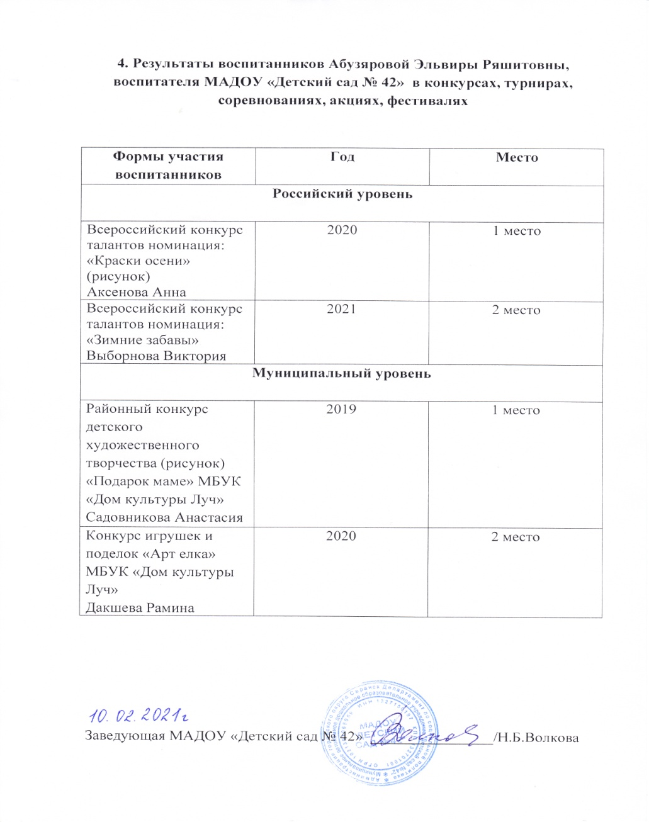
4.Результаты участия воспитанников

Slide 11
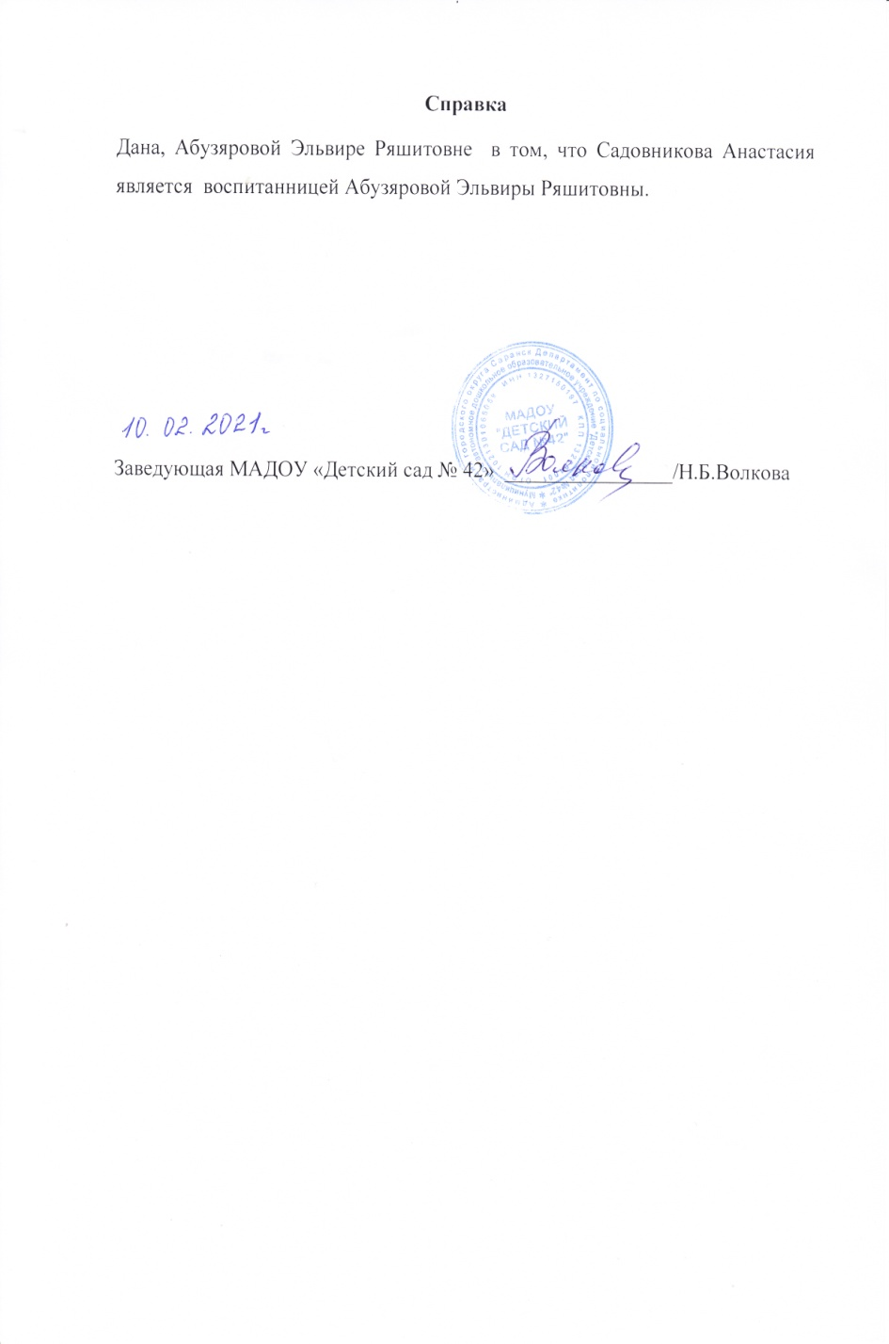

Slide 13
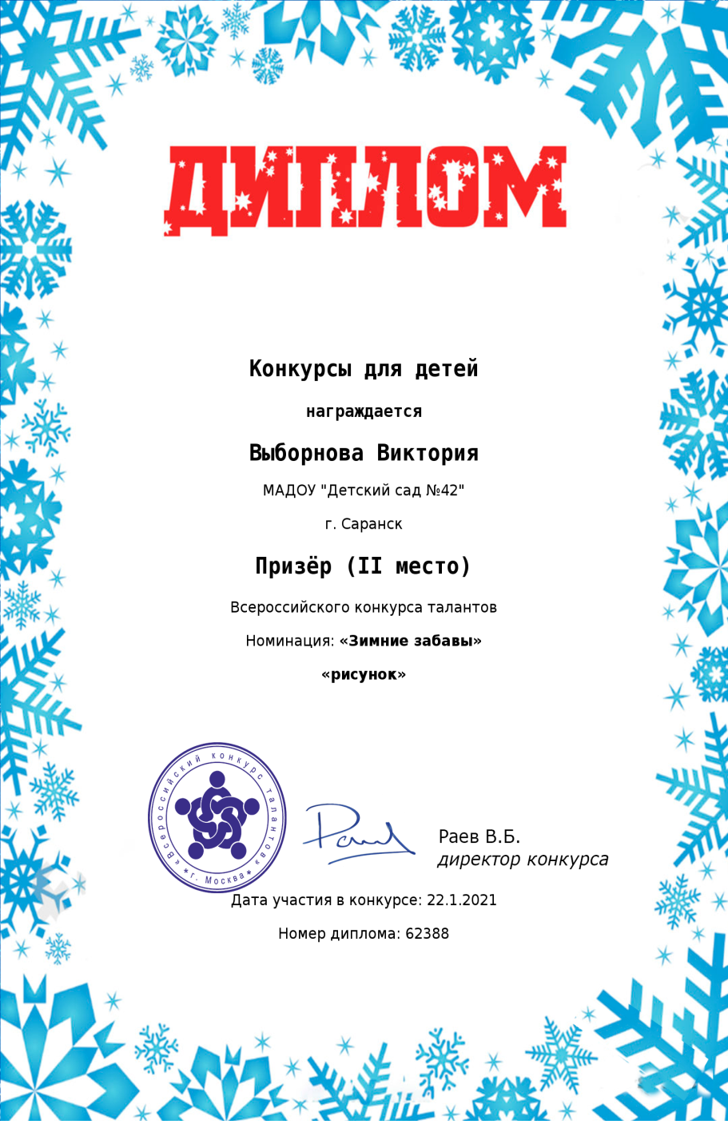
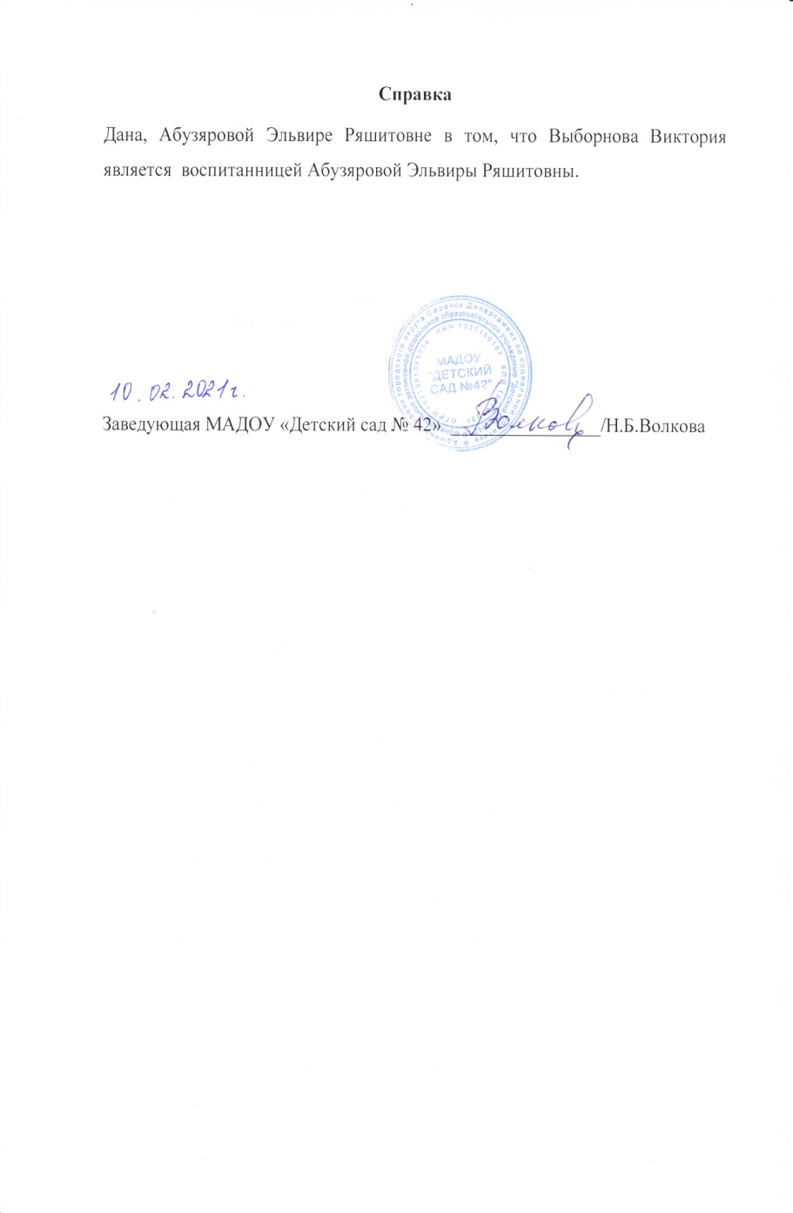

Slide 14
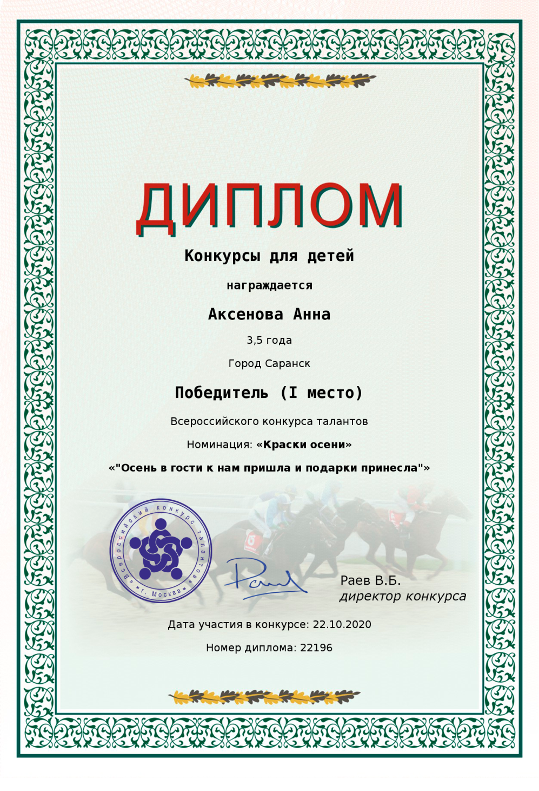

Slide 15
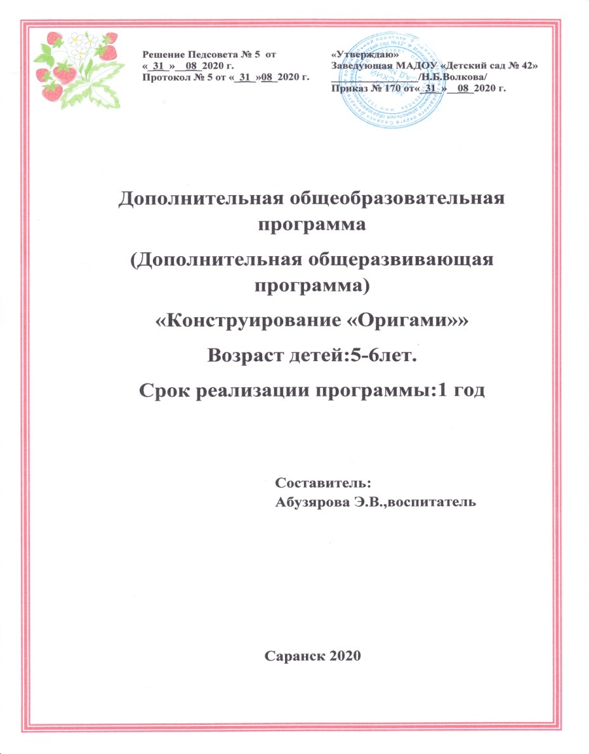
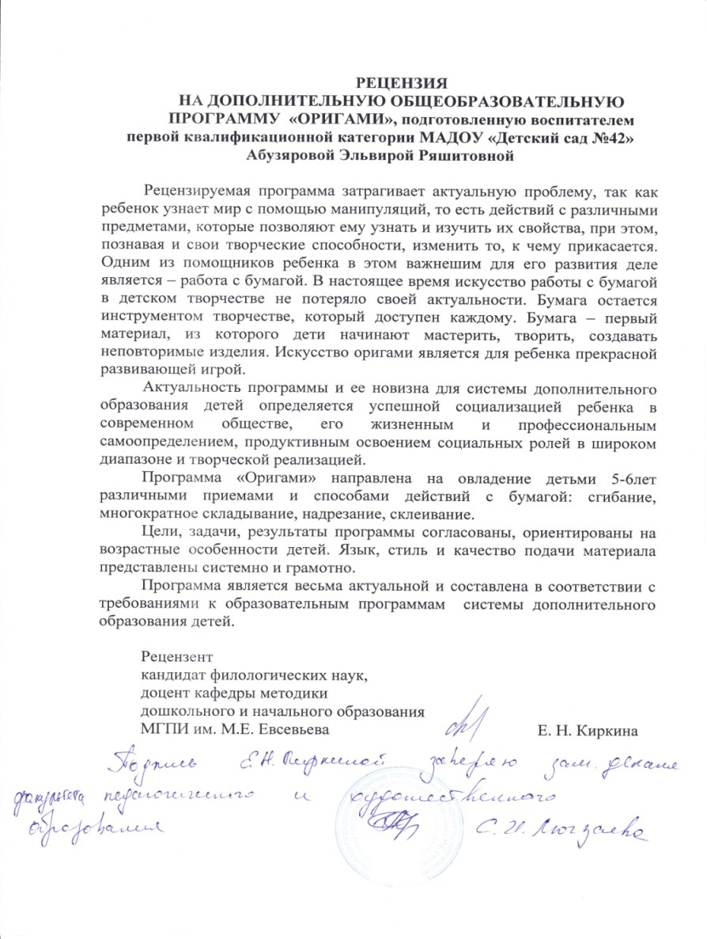
5.Наличие авторских программ, методических пособий

Slide 16
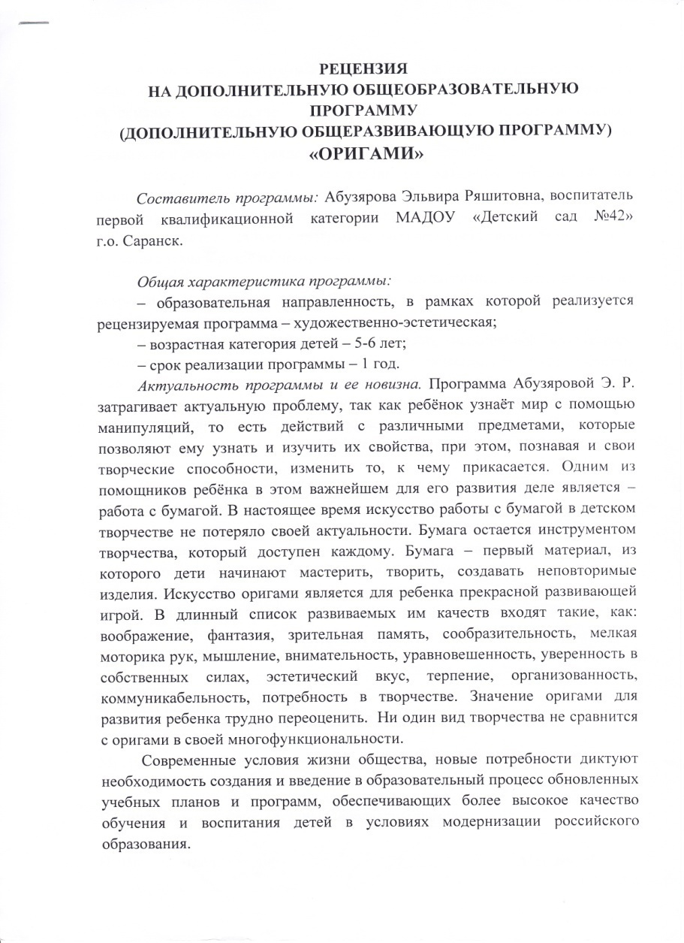
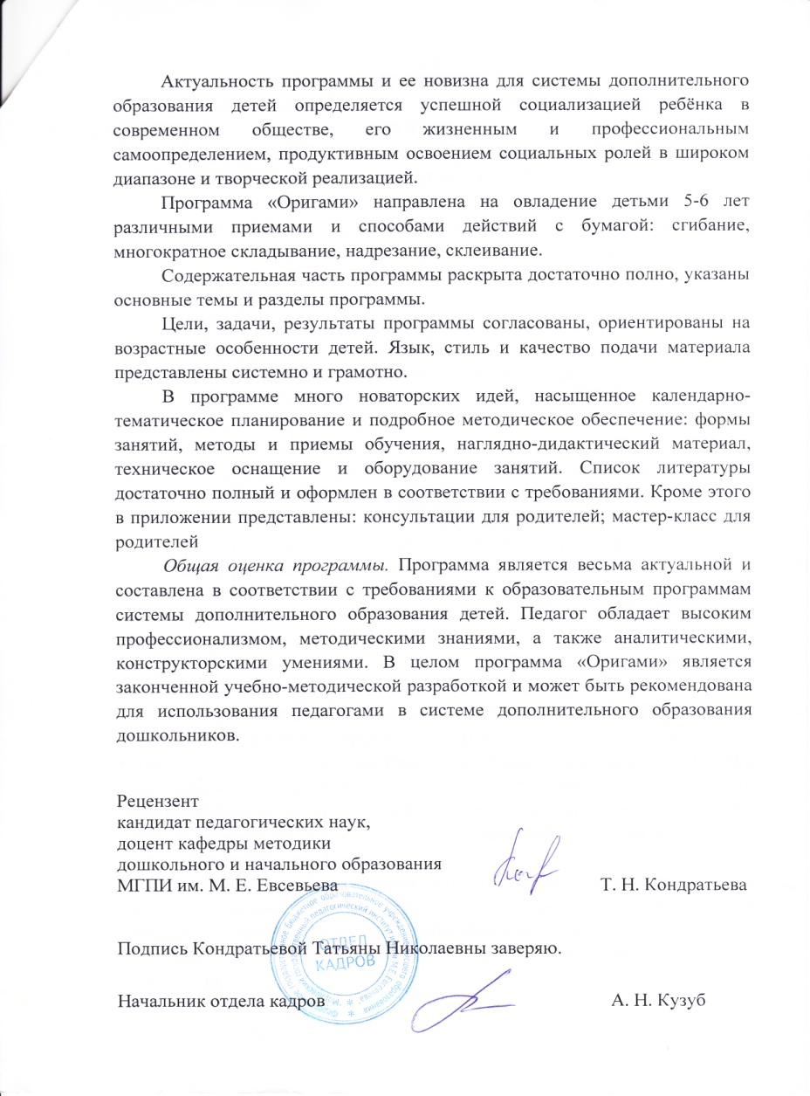

Slide 17
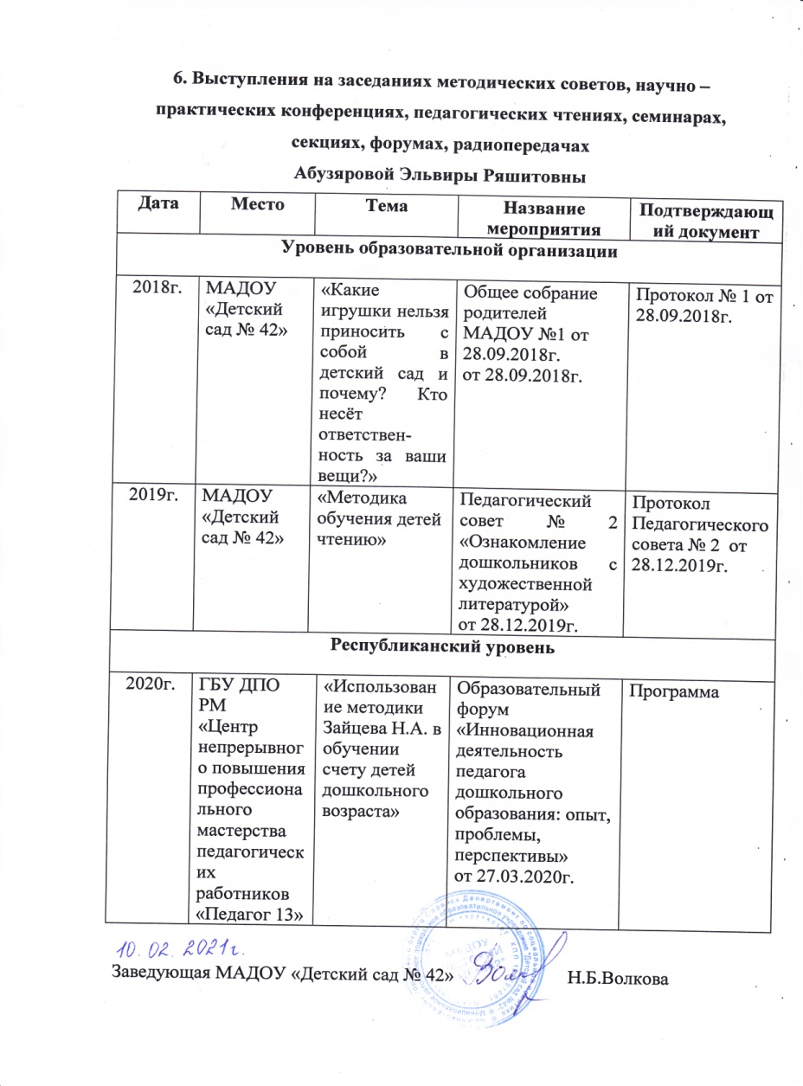
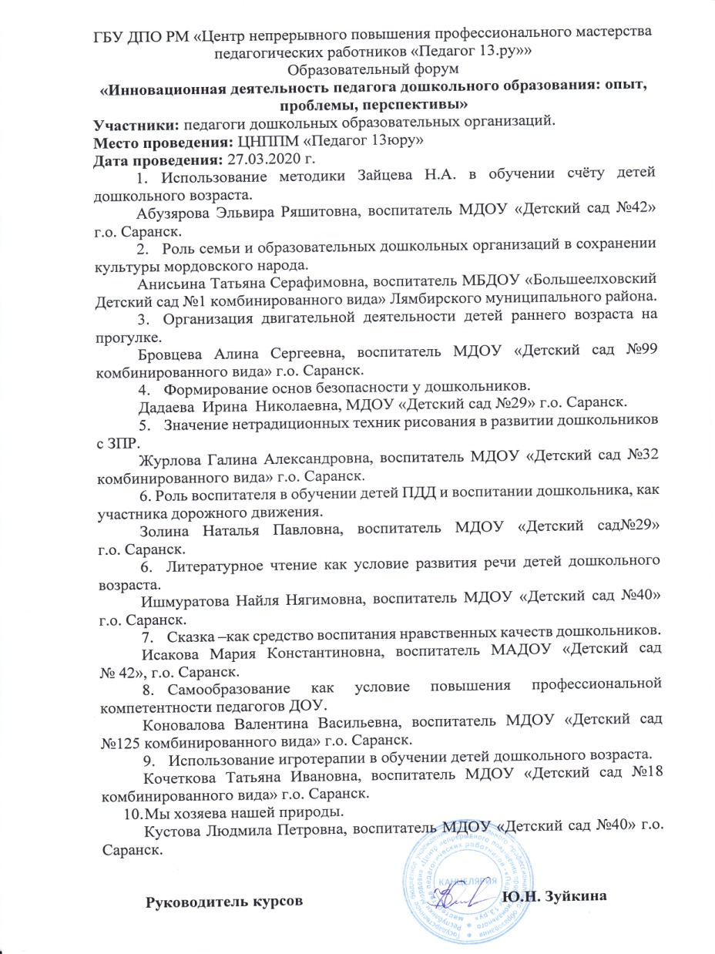
6.Выступления на заседаниях методических советов, научно-практических конференциях, педагогических чтениях, семинарах, секциях, форумах.

Slide 18
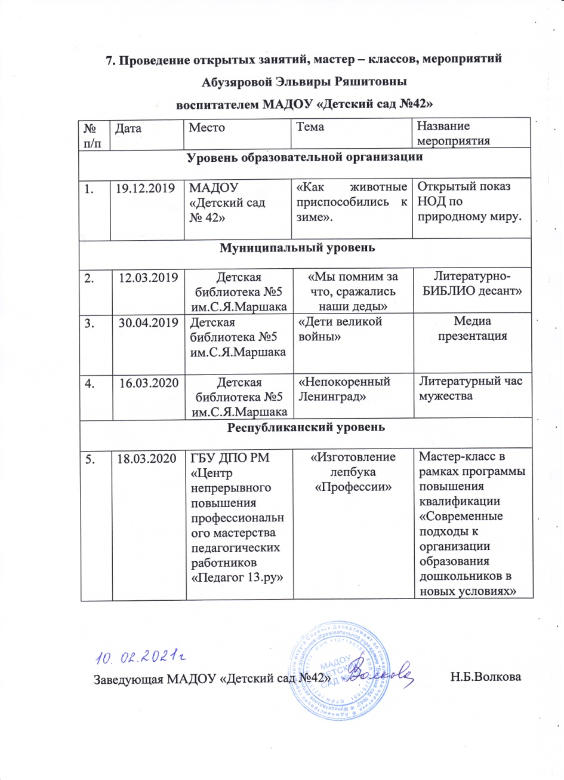
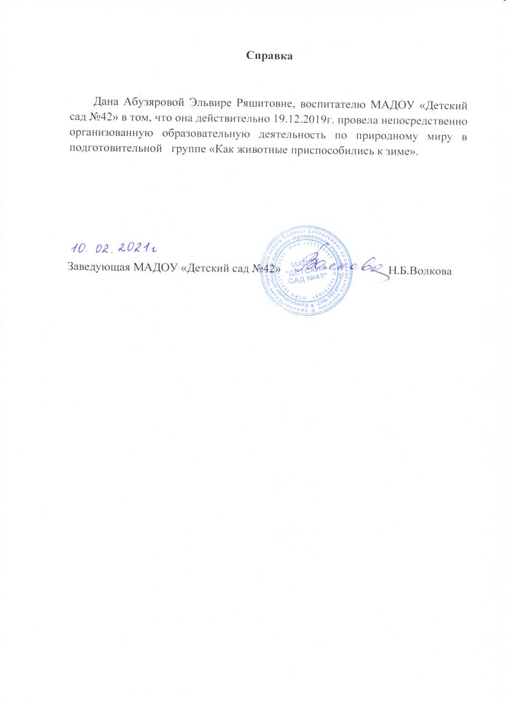
7. Проведение открытых занятий, мастер-классов, мероприятий

Slide 19
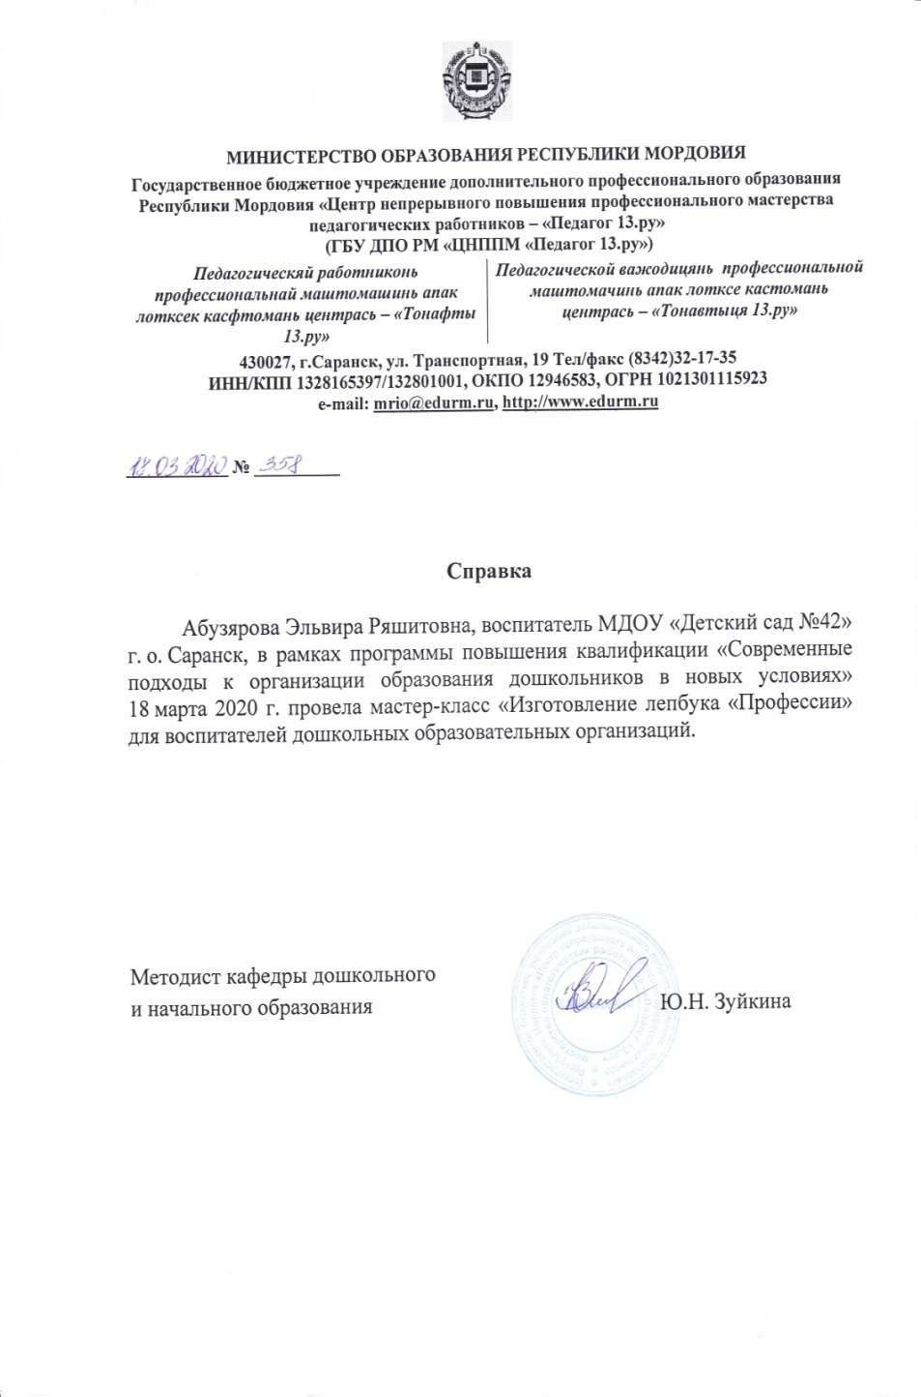
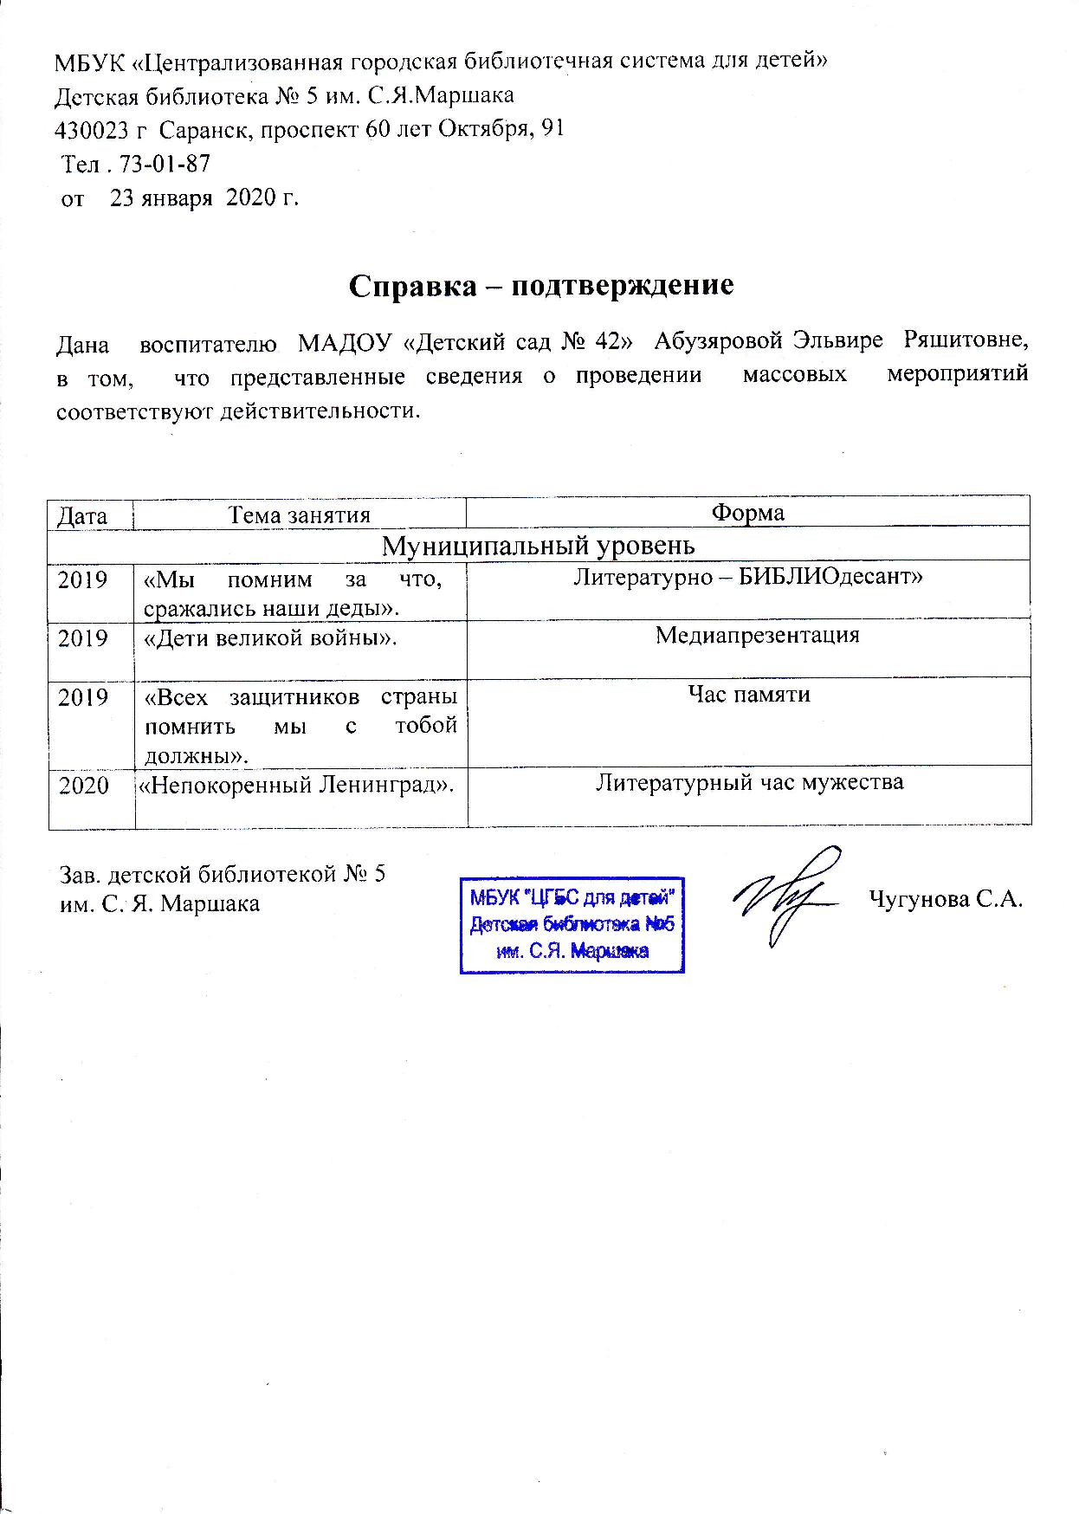

Slide 20
8. Экспертная деятельность
Не имею

Slide 21
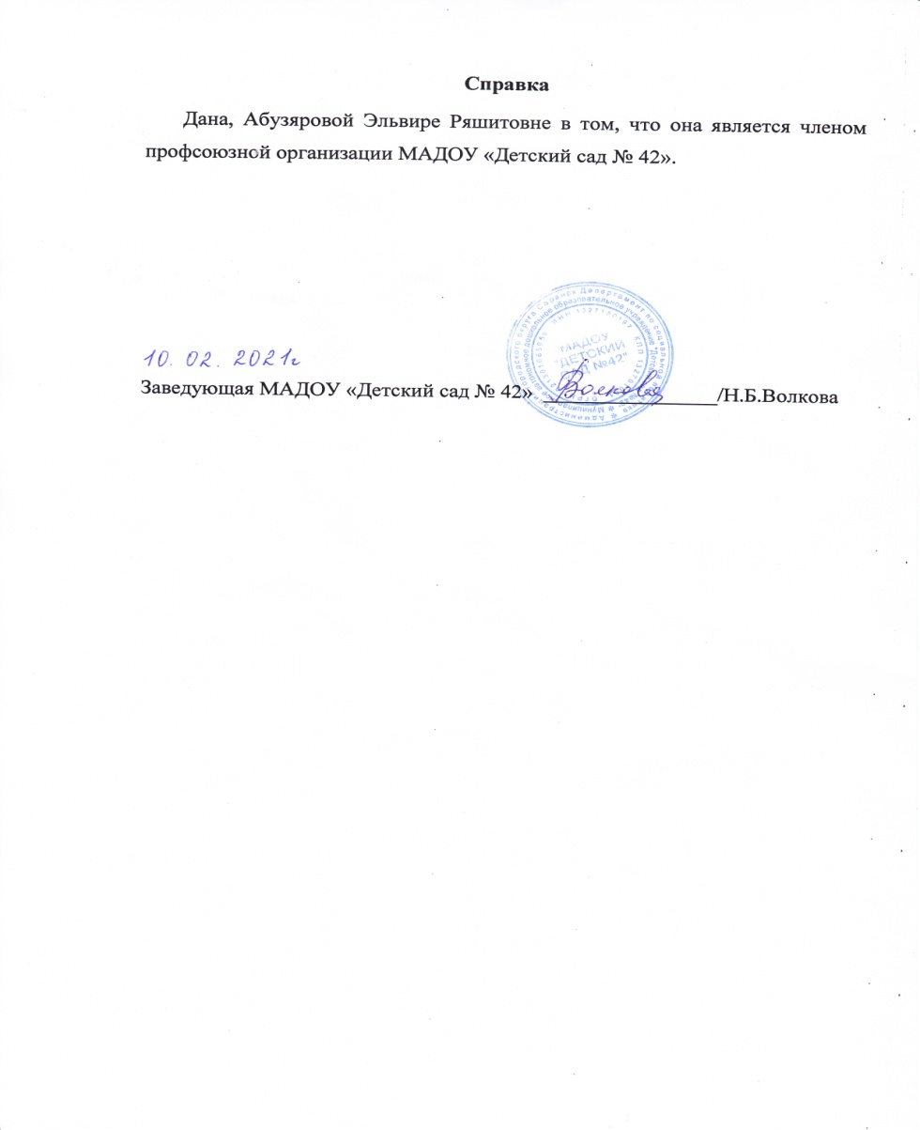
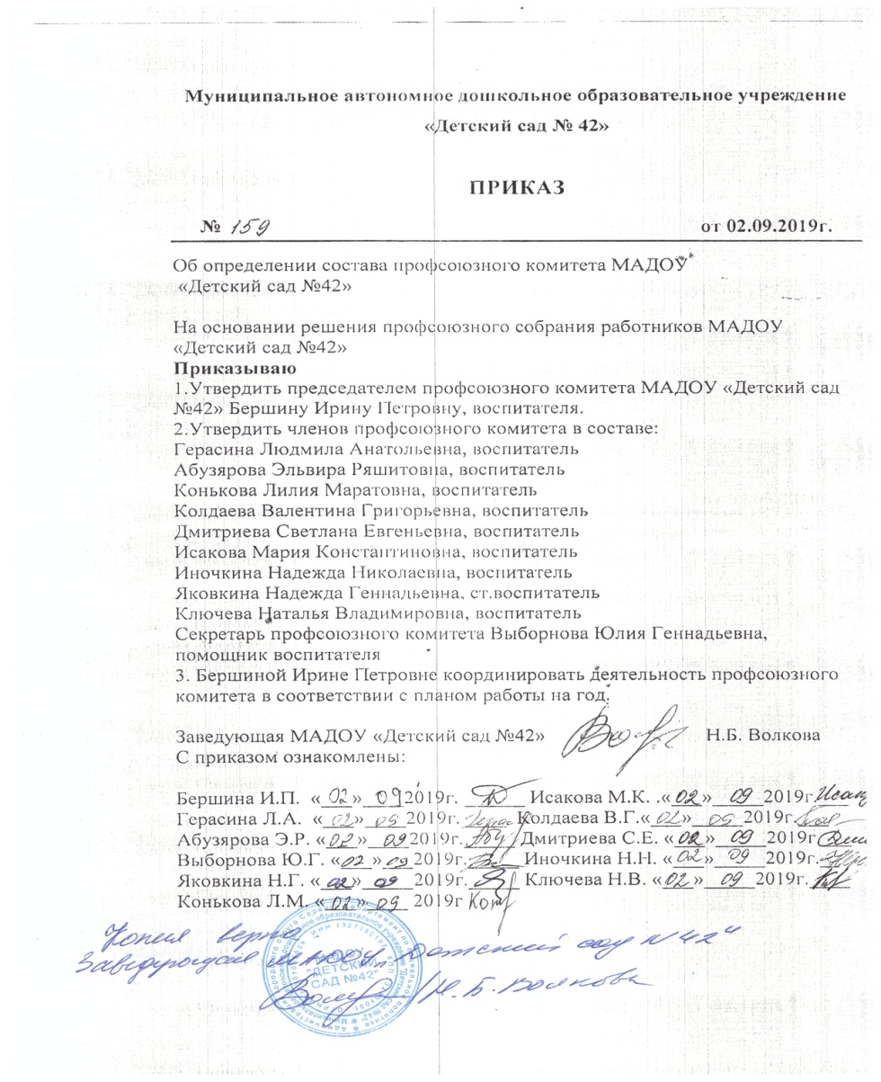
9. Общественно-педагогическая активность педагога: участие в комиссиях, педагогических сообществах, в жюри конкурсах

Slide 22
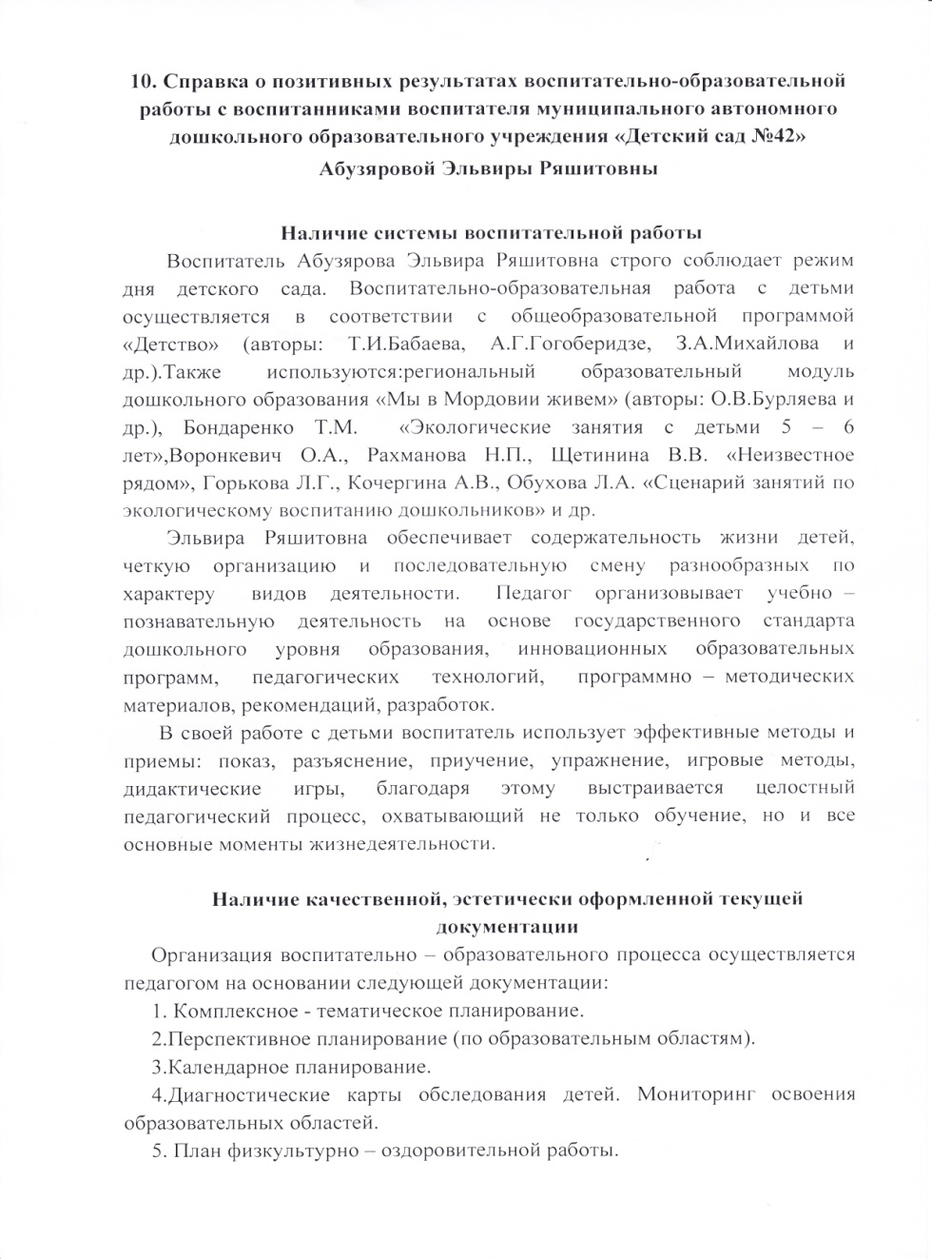
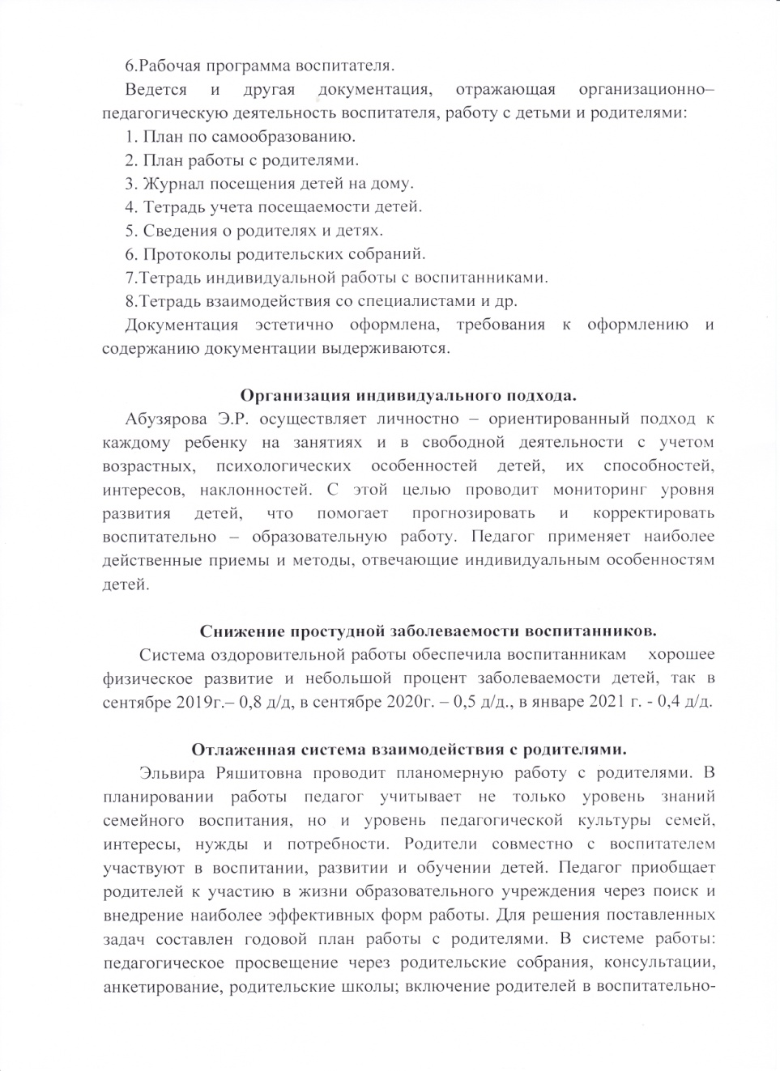
10. Позитивные результаты работы с воспитанниками

Slide 23
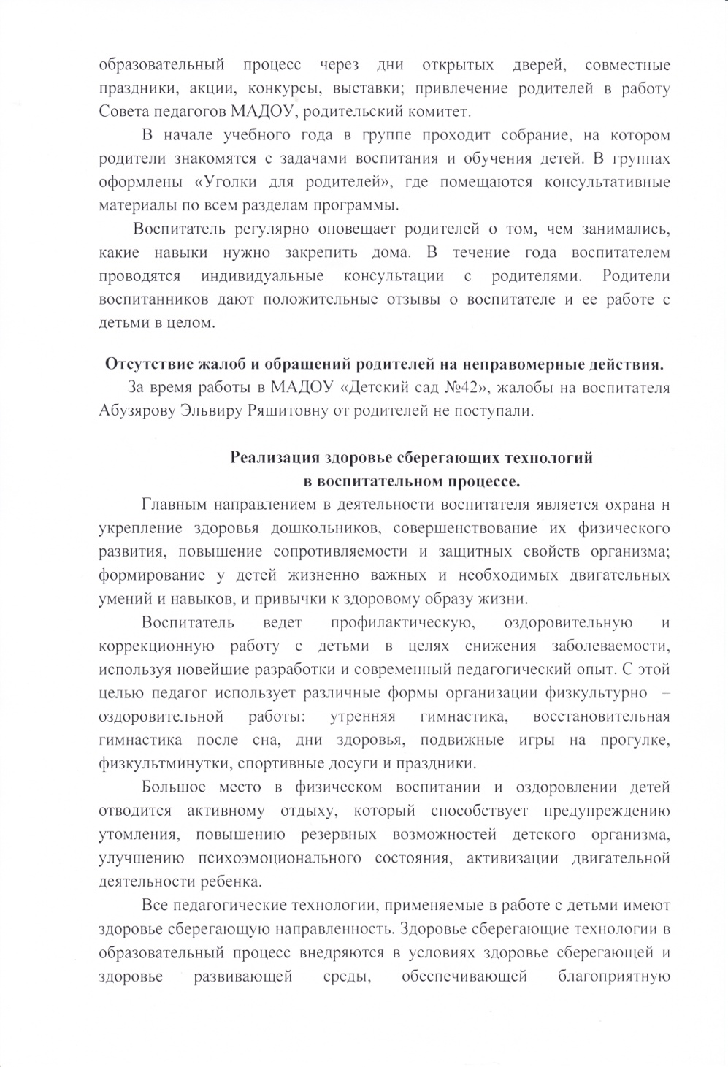
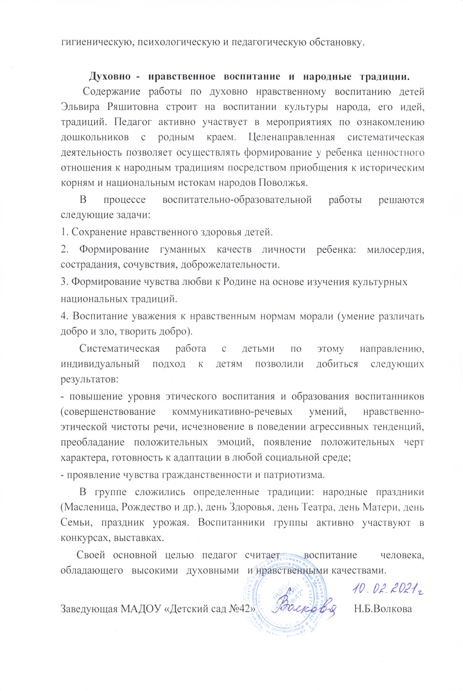

Slide 24
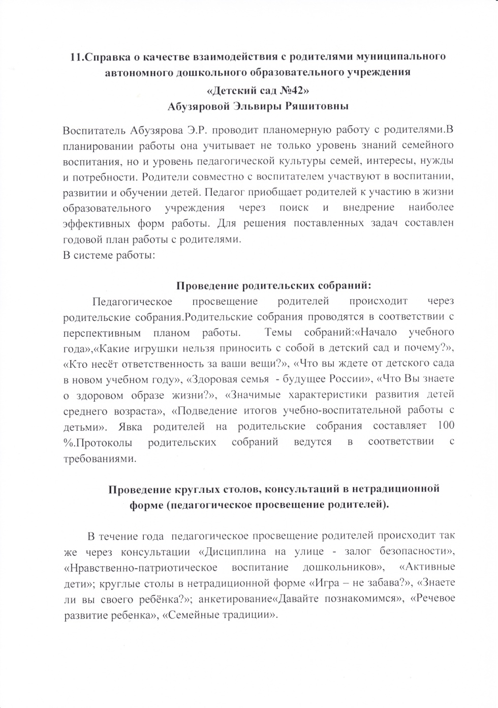
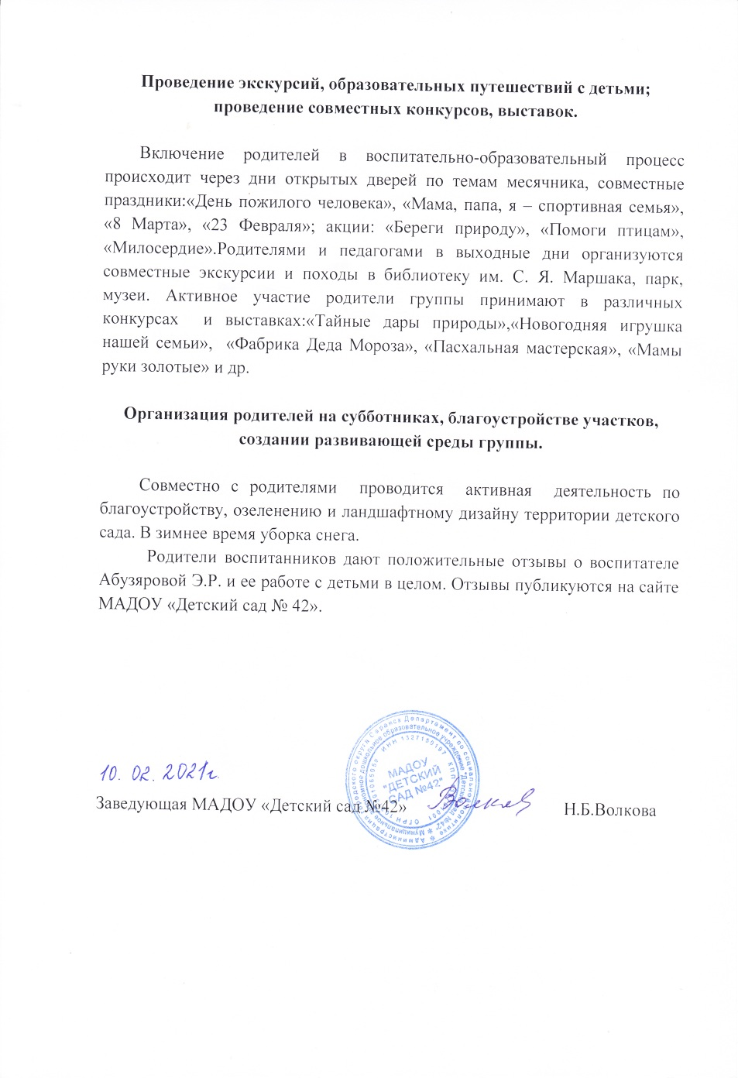
11. Качество взаимодействия с родителями

Slide 25
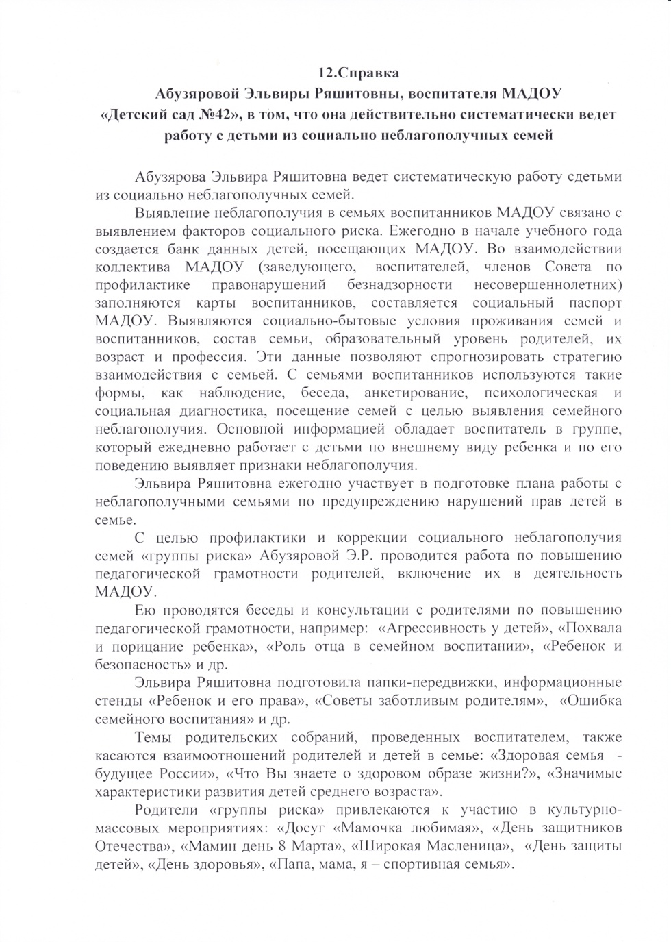
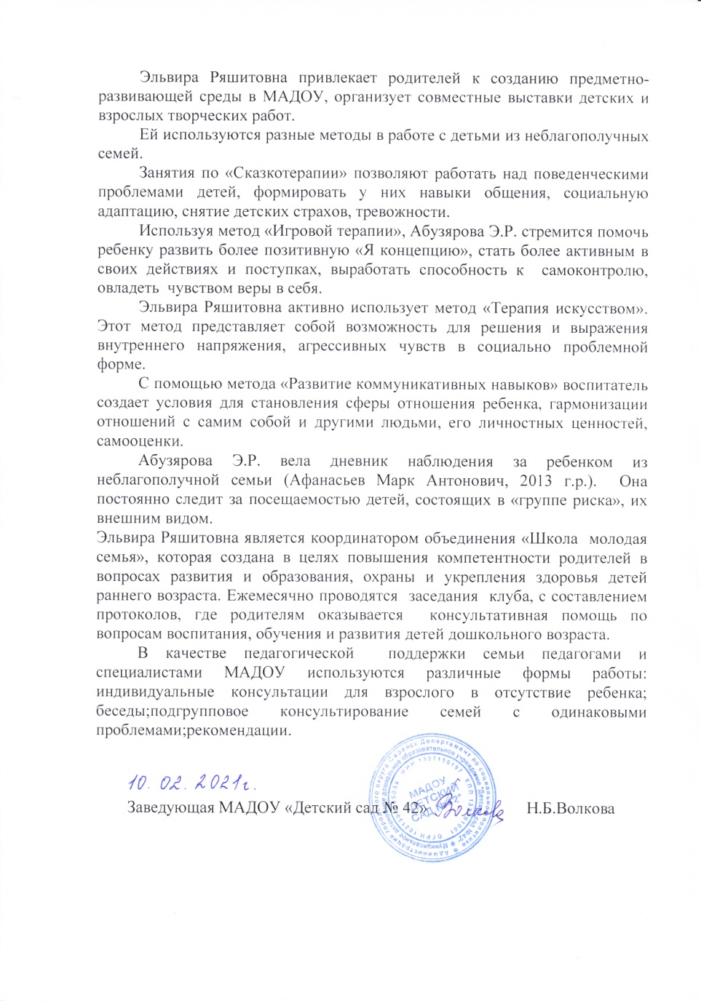
12. Работа с детьми из социально-неблагополучных семей

Slide 26
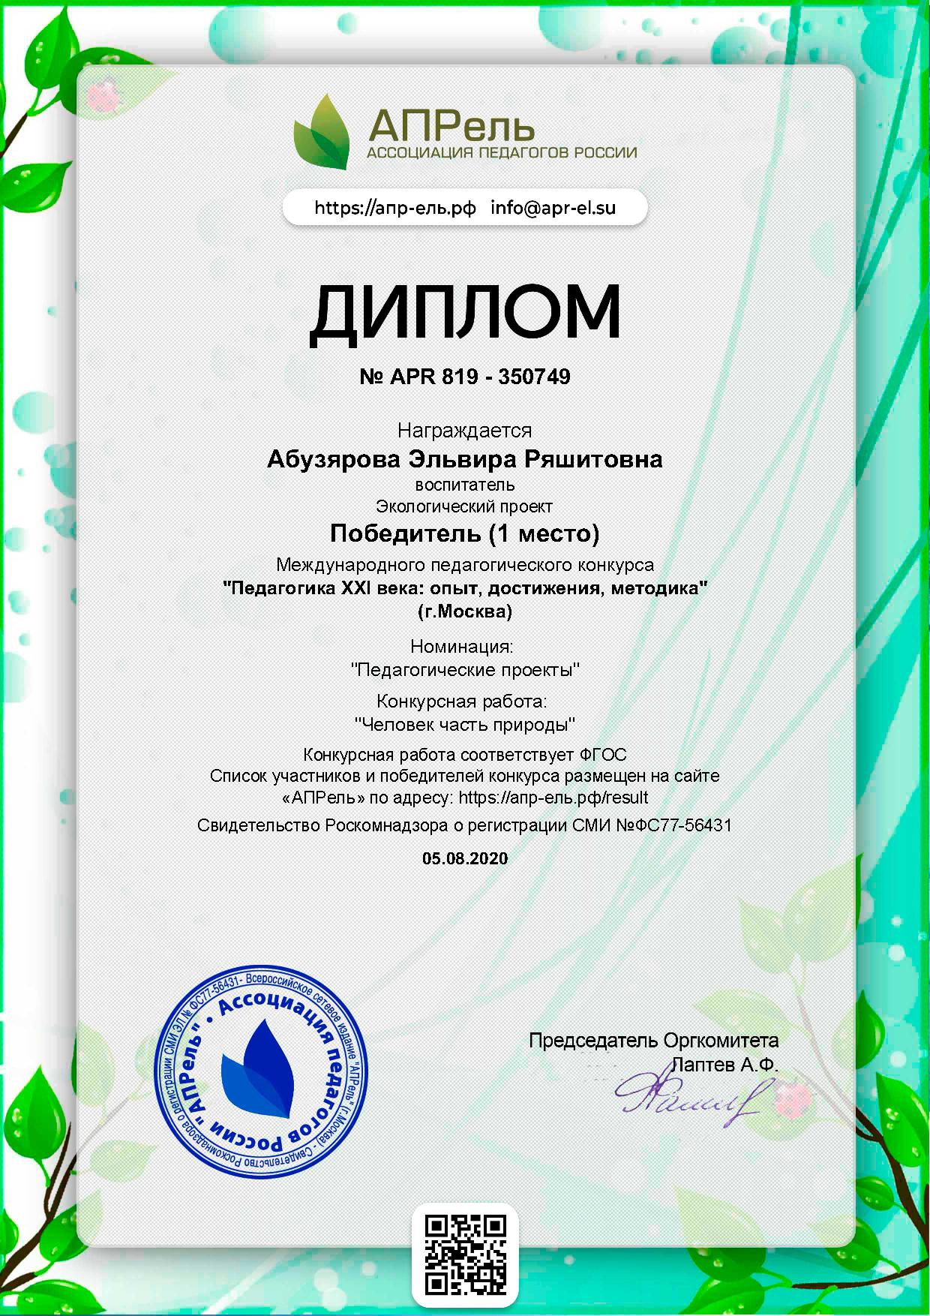
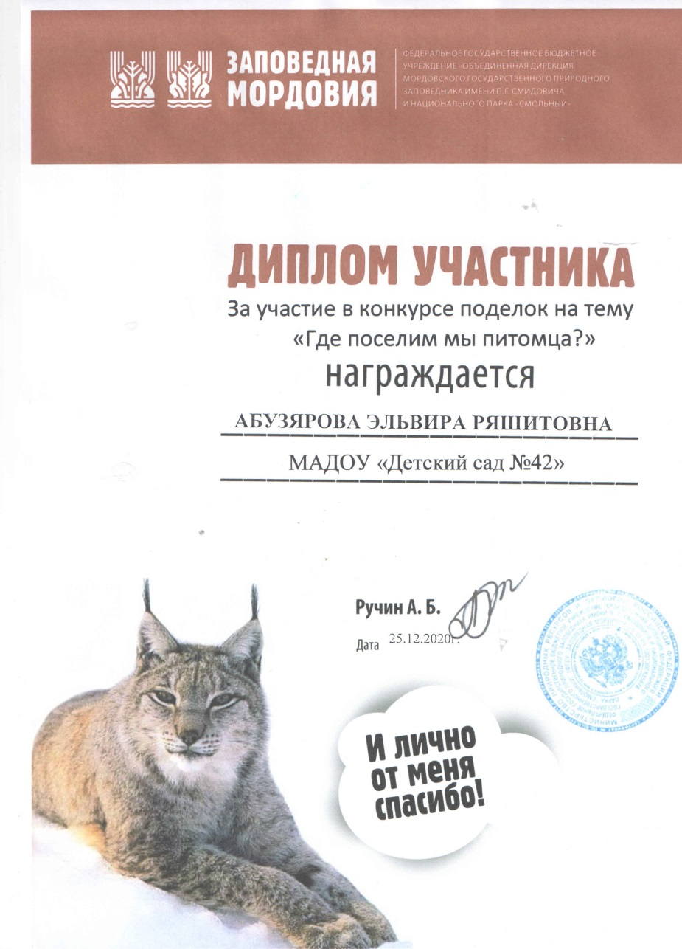
13. Участие педагога в профессиональных конкурсах

Slide 27
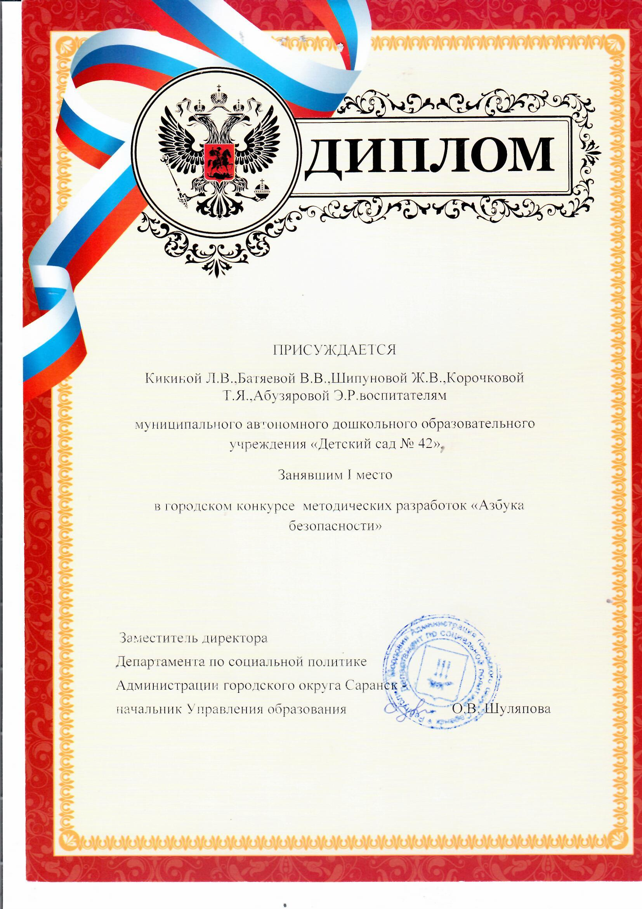

Slide 28
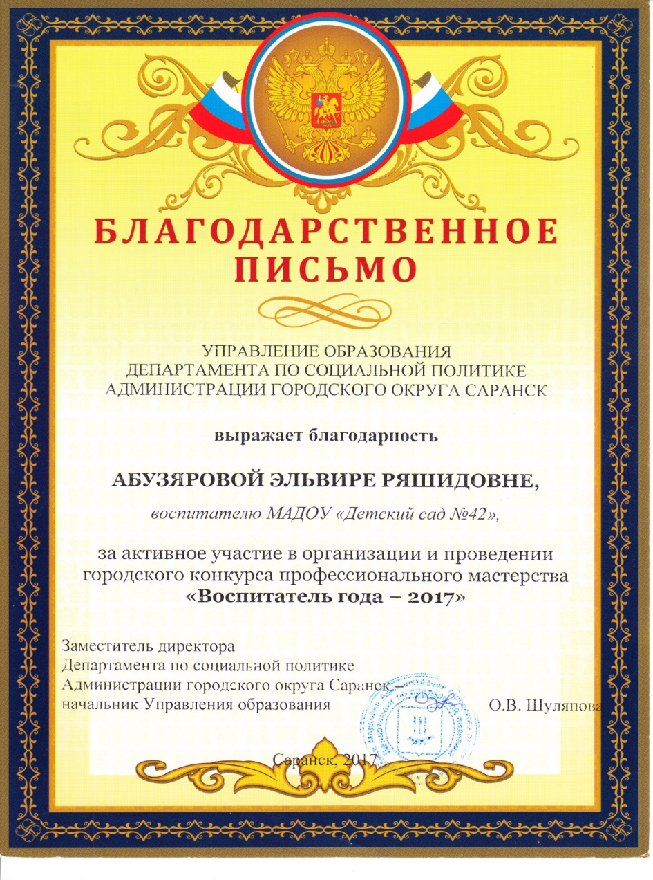
14. Награды и поощрения

